Slide 1
統計学B #15
池川 真里亜

Slide 2
期末試験について
日時： 1/27(月) 11:40～12:40 →30分以上の遅刻は入場不可！
場所： 1503教室
もってくるもの 電卓 →√とべき乗の計算ができるもの →スマホ不可 学生証 →忘れた場合は仮学生証の発行必須

Slide 3
前回までの復習を兼ねて…
第13回目の演習問題（本日返却）について
統計学B全受講者数 ：74名
演習問題受講者数 ：50名
最高点 ：82点
平均点 ：43.2点
標準偏差 ：16.59

Slide 4
前回までの復習を兼ねて…
第13回目の演習問題（本日返却）について
演習問題受講者数 ：50名
平均点 ：43.2点
標準偏差 ：16.59
高い方から5%をＳ評価とする場合、 S評価取得に必要な最低点は何点か（整数値）
低い方から10%をD評価とする場合、 単位取得に必要な最低点は何点か（整数値）
低い方から20%をD評価とする場合、 単位取得に必要な最低点は何点か（整数値）

Slide 5
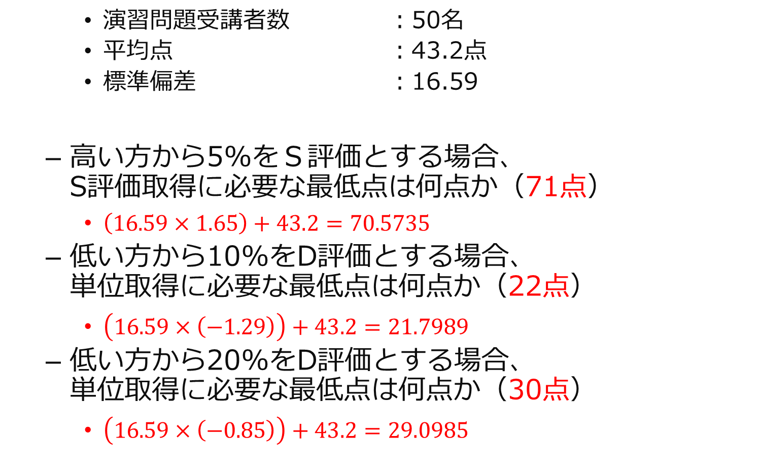
前回までの復習を兼ねて…
演習問題受講者数 ：50名
平均点 ：43.2点
標準偏差 ：16.59
高い方から5%をＳ評価とする場合、 S評価取得に必要な最低点は何点か（71点）
$\left(16.59×1.65\right)+43.2=70.5735$
低い方から10%をD評価とする場合、 単位取得に必要な最低点は何点か（22点）
$\left(16.59×\left(−1.29\right)\right)+43.2=21.7989$
低い方から20%をD評価とする場合、 単位取得に必要な最低点は何点か（30点）
$\left(16.59×\left(−0.85\right)\right)+43.2=29.0985$

Slide 6
母分散の区間推定
第10章（pp. 117）

Slide 7
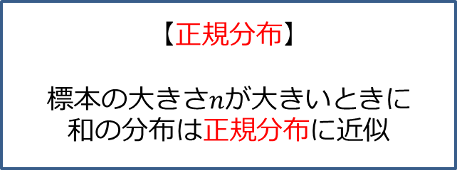

確率分布の関連性
【ポアソン分布】
二項分布のひとつ 期待値＝分散
【二項分布】
標本の大きさ$n$が大きいときに 正規分布に近似
【t分布】
標準正規分布にしたがう統計量と カイ二乗分布にしたがう統計量 （互いに独立）の 比に関する確率分布
【正規分布】
標本の大きさ$n$が大きいときに 和の分布は正規分布に近似
【F分布】
カイ二乗分布にしたがう統計量 （互いに独立）の 比に関する確率分布
【カイ二乗分布】
標準正規分布にしたがう統計量の 平方和に関する確率分布

Slide 8
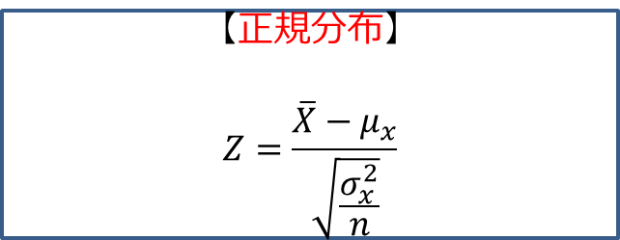
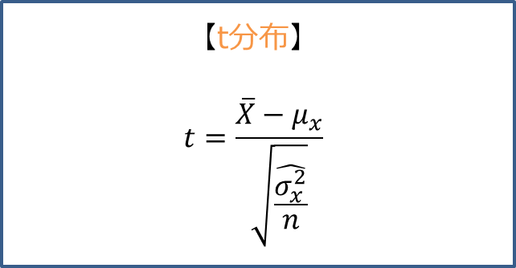
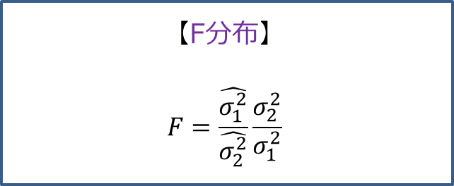
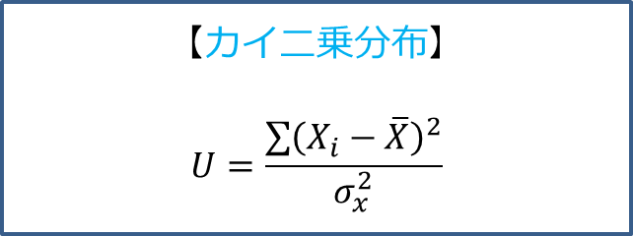
確率分布の関連性
【ポアソン分布】
二項分布のひとつ 期待値＝分散
【二項分布】
標本の大きさ$n$が大きいときに 正規分布に近似
【t分布】
$$t=\frac{\overline{X}−μ_{x}}{\sqrt{\frac{\hat{σ_{x}^{2}}}{n}}}$$
【正規分布】
$$Z=\frac{\overline{X}−μ_{x}}{\sqrt{\frac{σ_{x}^{2}}{n}}}$$
【F分布】
$$F=\frac{\hat{σ_{1}^{2}}}{\hat{σ_{2}^{2}}}\frac{σ_{2}^{2}}{σ_{1}^{2}}$$
【カイ二乗分布】
$$U=\frac{\sum{{\left(X_{i}−\overline{X}\right)}^{2}}}{σ_{x}^{2}}$$

Slide 9
母分散の区間推定

Slide 10
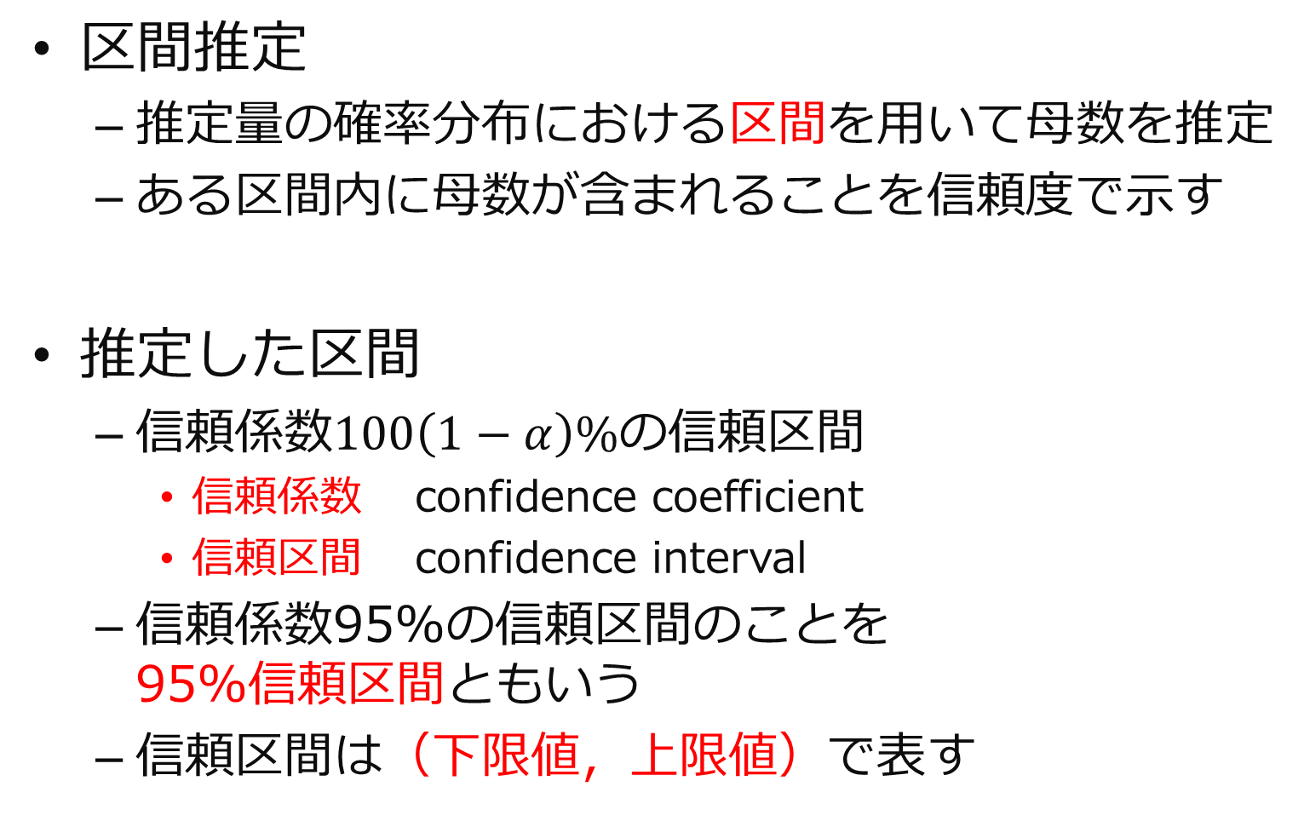
（復習）区間推定の考え方
区間推定
推定量の確率分布における区間を用いて母数を推定
ある区間内に母数が含まれることを信頼度で示す
推定した区間
信頼係数$100\left(1−α\right)\%$の信頼区間
信頼係数 confidence coefficient
信頼区間 confidence interval
信頼係数95%の信頼区間のことを 95%信頼区間ともいう
信頼区間は（下限値，上限値）で表す

Slide 11

母分散の区間推定
自由度$n−1$のカイ二乗分布
母分散$σ_{x}^{2}$を含む統計量
$$U=\frac{\sum{{\left(x_{i}−\overline{x}\right)}^{2}}}{σ_{x}^{2}}\sim χ^{2}\left(n−1\right)$$

Slide 12
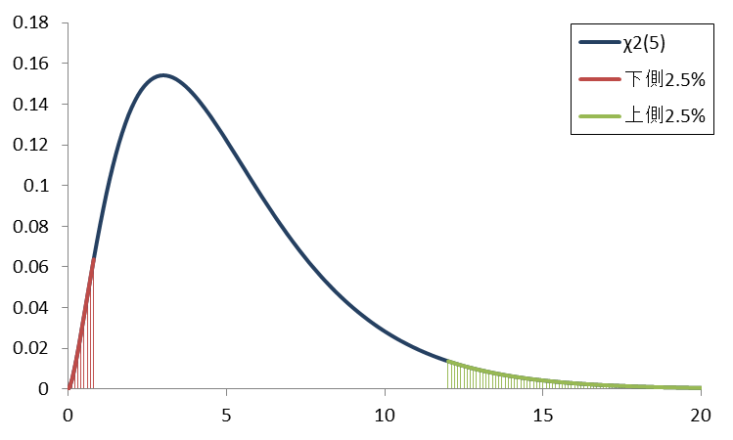

母分散の区間推定
カイ二乗分布は自由度が小さいと左右非対称
$$\operatorname{Pr}\left(χ_{0.975}^{2}\left(n−1\right)<U<χ_{0.025}^{2}\left(n−1\right)\right)$$
$$=\operatorname{Pr}\left(χ_{0.975}^{2}\left(n−1\right)<\frac{\sum{\left(x_{i}−\overline{x}\right)}}{σ_{x}^{2}}<χ_{0.025}^{2}\left(n−1\right)\right)$$
自由度5

Slide 13
母分散の区間推定
カイ二乗分布は自由度が小さいと左右非対称
$$\operatorname{Pr}\left(χ_{0.975}^{2}\left(n−1\right)<U<χ_{0.025}^{2}\left(n−1\right)\right)$$
$$=\operatorname{Pr}\left(χ_{0.975}^{2}\left(n−1\right)<\frac{\sum{\left(x_{i}−\overline{x}\right)}}{σ_{x}^{2}}<χ_{0.025}^{2}\left(n−1\right)\right)$$
95%
上側2.5%
下側2.5%

Slide 14

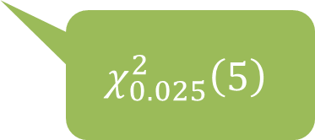
母分散の区間推定
カイ二乗分布は自由度が小さいと左右非対称
$$\operatorname{Pr}\left(χ_{0.975}^{2}\left(n−1\right)<U<χ_{0.025}^{2}\left(n−1\right)\right)$$
$$=\operatorname{Pr}\left(χ_{0.975}^{2}\left(n−1\right)<\frac{\sum{\left(x_{i}−\overline{x}\right)}}{σ_{x}^{2}}<χ_{0.025}^{2}\left(n−1\right)\right)$$
95%
$$χ_{0.025}^{2}\left(5\right)$$
$$χ_{0.975}^{2}\left(5\right)$$

Slide 15
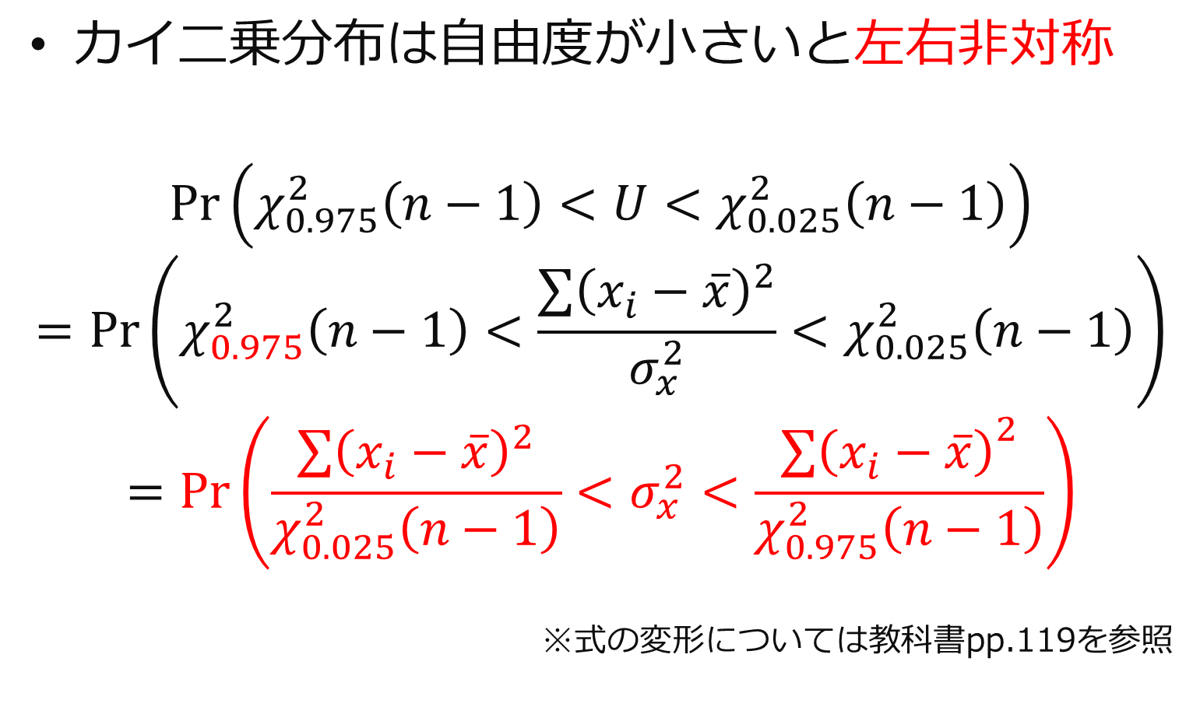
母分散の区間推定
カイ二乗分布は自由度が小さいと左右非対称
$$\operatorname{Pr}\left(χ_{0.975}^{2}\left(n−1\right)<U<χ_{0.025}^{2}\left(n−1\right)\right)$$
$$=\operatorname{Pr}\left(χ_{0.975}^{2}\left(n−1\right)<\frac{\sum{{\left(x_{i}−\overline{x}\right)}^{2}}}{σ_{x}^{2}}<χ_{0.025}^{2}\left(n−1\right)\right)$$
$$=\operatorname{Pr}\left(\frac{\sum{{\left(x_{i}−\overline{x}\right)}^{2}}}{χ_{0.025}^{2}\left(n−1\right)}<σ_{x}^{2}<\frac{{\sum{\left(x_{i}−\overline{x}\right)}}^{2}}{χ_{0.975}^{2}\left(n−1\right)}\right)$$
※式の変形については教科書pp.119を参照
母分散の 95%信頼区間

Slide 16
母分散の区間推定
カイ二乗分布表をつかう
確率
自由度

Slide 17
母分散の区間推定
カイ二乗分布表をつかう
確率
自由度

Slide 18
F分布

Slide 19
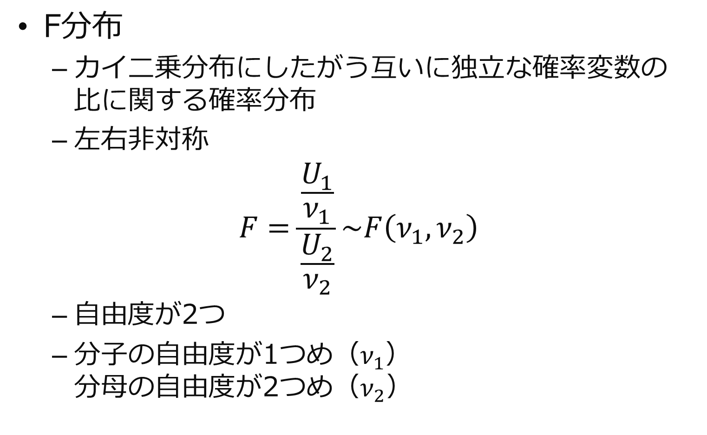
F分布
F分布
カイ二乗分布にしたがう互いに独立な確率変数の 比に関する確率分布
左右非対称
$$F=\frac{\frac{U_{1}}{ν_{1}}}{\frac{U_{2}}{ν_{2}}}\sim F\left(ν_{1}, ν_{2}\right)$$
自由度が2つ
分子の自由度が1つめ（$ν_{1}$） 分母の自由度が2つめ（$ν_{2}$）

Slide 20
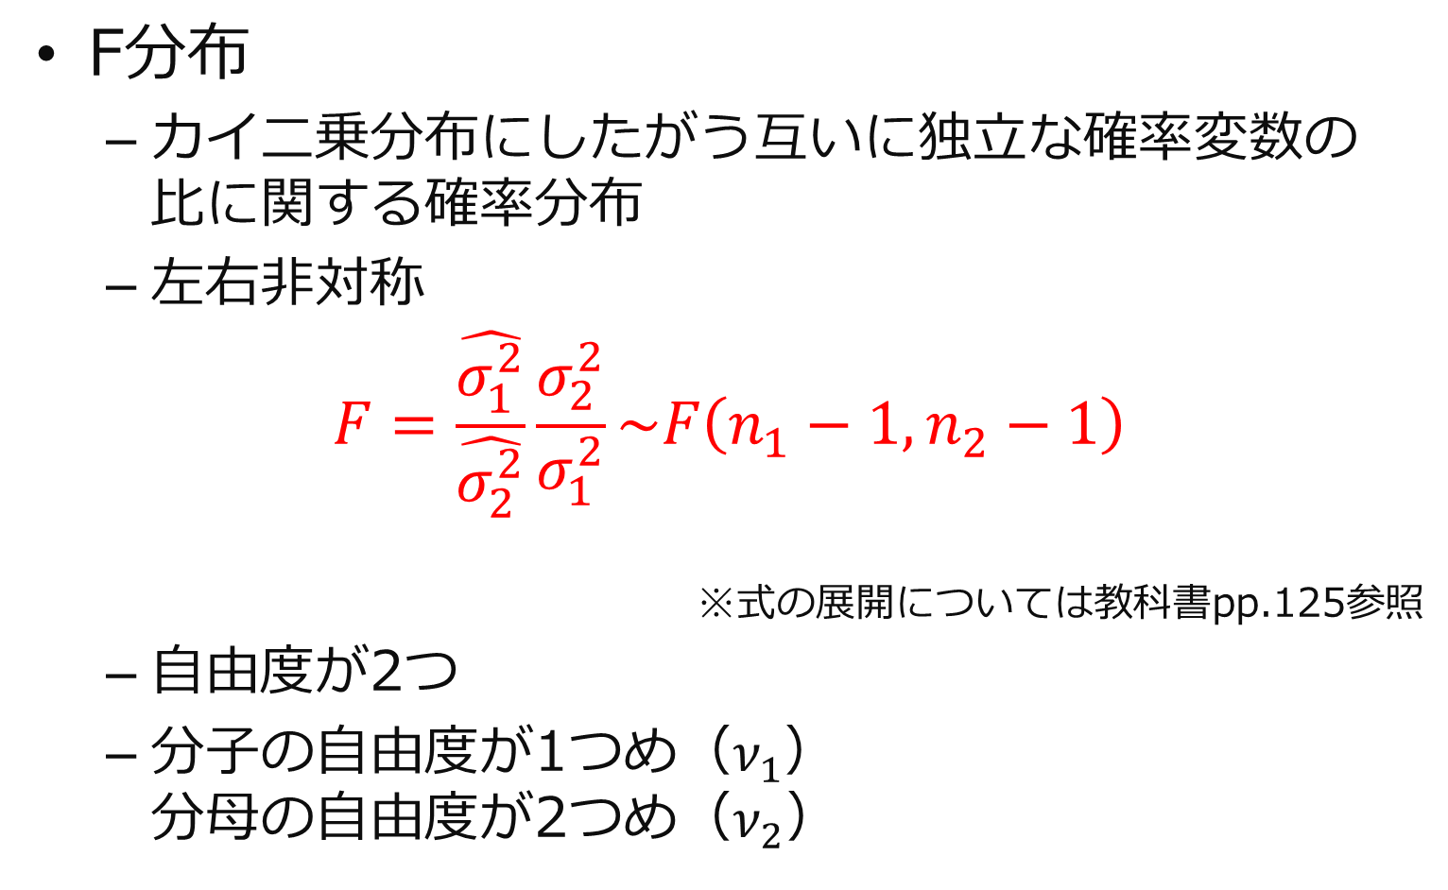
F分布
F分布
カイ二乗分布にしたがう互いに独立な確率変数の 比に関する確率分布
左右非対称
$$F=\frac{\hat{σ_{1}^{2}}}{\hat{σ_{2}^{2}}}\frac{σ_{2}^{2}}{σ_{1}^{2}}\sim F\left(n_{1}−1, n_{2}−1\right)$$
※式の展開については教科書pp.125参照
自由度が2つ
分子の自由度が1つめ（$ν_{1}$） 分母の自由度が2つめ（$ν_{2}$）

Slide 21
F分布のパーセント点
F分布表をつかう
自由度１つめ
自由度２つめ

Slide 22
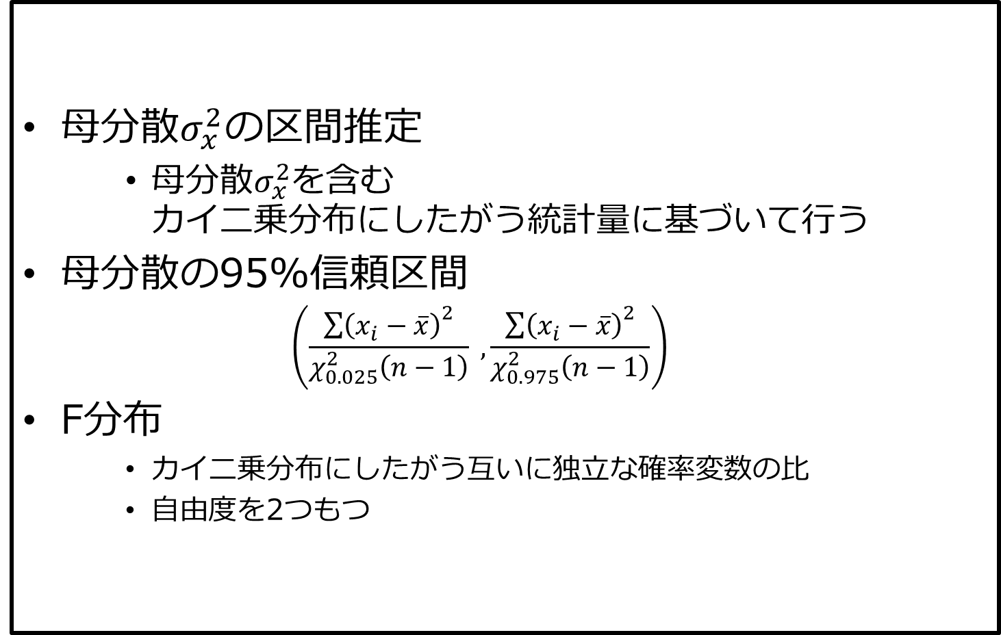
第10章のまとめ
母分散$σ_{x}^{2}$の区間推定
母分散$σ_{x}^{2}$を含む カイ二乗分布にしたがう統計量に基づいて行う
母分散の95%信頼区間
$$\left(\frac{{\sum{\left(x_{i}−\overline{x}\right)}}^{2}}{χ_{0.025}^{2}\left(n−1\right)} ,\frac{{\sum{\left(x_{i}−\overline{x}\right)}}^{2}}{χ_{0.975}^{2}\left(n−1\right)}\right)$$
F分布
カイ二乗分布にしたがう互いに独立な確率変数の比
自由度を2つもつ

